Slide 1
Лекция 1 Тема лекции: Введение в web – программирование. История развития Интернета. Основные сетевые услуги.
Старший преподаватель: Аяпбергенова Асем Тултановна

Slide 2
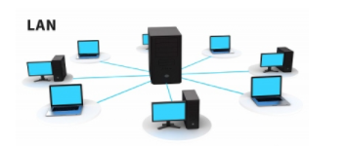
В 60-70-х годах происходило широкое развитие локальных сетей – LAN (LocalAreaNetwork), которые становились специализированными. Технология LAN разрабатывалась на небольшие расстояния. В определенный момент стало ясно, что имеющиеся различные технологии локальных сетей полностью несовместимы между собой.

Slide 3
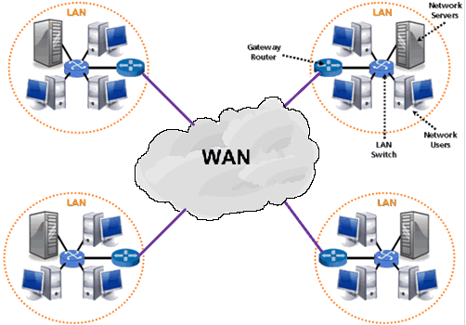
Появилась новая технология построения сетей – сеть дальней связи или территориально-распределенная сеть WAN (WideAreaNetwork) – для соединения на больших географических территориях.

Slide 4
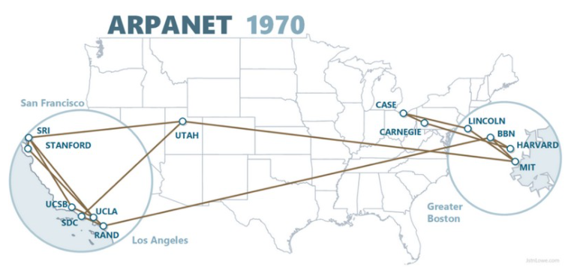
В конце 70-х Министерство обороны США задалось идеей создать электронную сеть. Ключевым вопросом исследований, проводимых агентством ARPA (AdvancedResearchProjectAgency) – Управление перспективных научных разработок США был новый способ соединения локальных сетей и сетей дальней связи, который получил название глобальной сети (internetWork) - ARPANet.

Slide 5
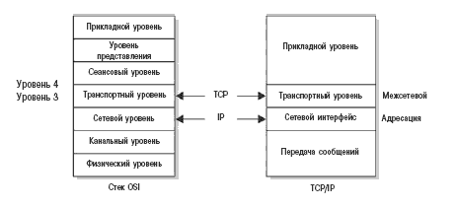
TCP/IP Вся прелесть протокола TCP/IP заключается в том, что он позволяет обмениваться информацией между компьютерами, работающими в разных операционных системах. Например, Novell NetWare умеет "разговаривать" на языке TCP/IP, как и Windows XP Professional.

Slide 6
История появления WWW. Основы работы WWW.Технология клиент-сервер. Программы просмотра (браузеры). Web – серверы. URL. Доменное имя. IP – адрес.

Slide 7
WWW – интерактивная, мультимедийная, гипертекстовая среда, использующая язык разметки и поддерживающая множество протоков Интернета. Ее можно представить как огромный набор гипермедиадокументов, хранящихся на компьютерах в Сети.

Slide 8
URL (UniformResourceLocators) – идентификатор, используемый для указания конкретной Web – страницы, называется универсальным адресом ресурса. При показе страницы браузер также выводит на экран и ее адрес.

Slide 9
Доменное имя – способ символической адресации. Домены, входящие в доменное имя, разделенные точкой и иерархически упорядочены. Читаются доменные имена справа- налево, т.к. домен высшего уровня расположен справа. Практически везде, кроме США домен высшего уровня служит кодом страны.

Slide 10
Например,
.de - Германия,
.jp - Япония,
.ch - Швейцария,
.kz - Казахстан,
.ru – Россия.
В США имеется альтернативная система доменов высшего уровня:
.com – для коммерческих серверов, Всемирная коммерческая зона Интернета;
.org – для некоммерческих организаций;
.net – для сетей;
.gov – государственные и правительственные учреждения;
.edu – сеть учебных заведений и учреждений образования;
.mil – военные организации.

Slide 11
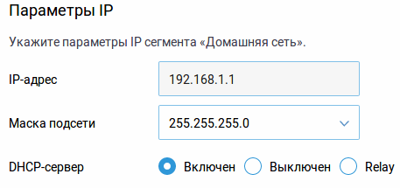
IP – адрес. Каждый компьютер, подключенный к Интернету, однозначно идентифицируется с помощью так называемого IP – адреса, включающего в себя 4 разделенных точкой десятичных числа от 0 до 255 (октеты), 195.85.102.14. Подобную запись адресов подключенных к Интернету компьютеров подразумевает именно стандарт TCP/IP.

Slide 12
СПАСИБО ЗА ВНИМАНИЕ!!!

